Slide 1
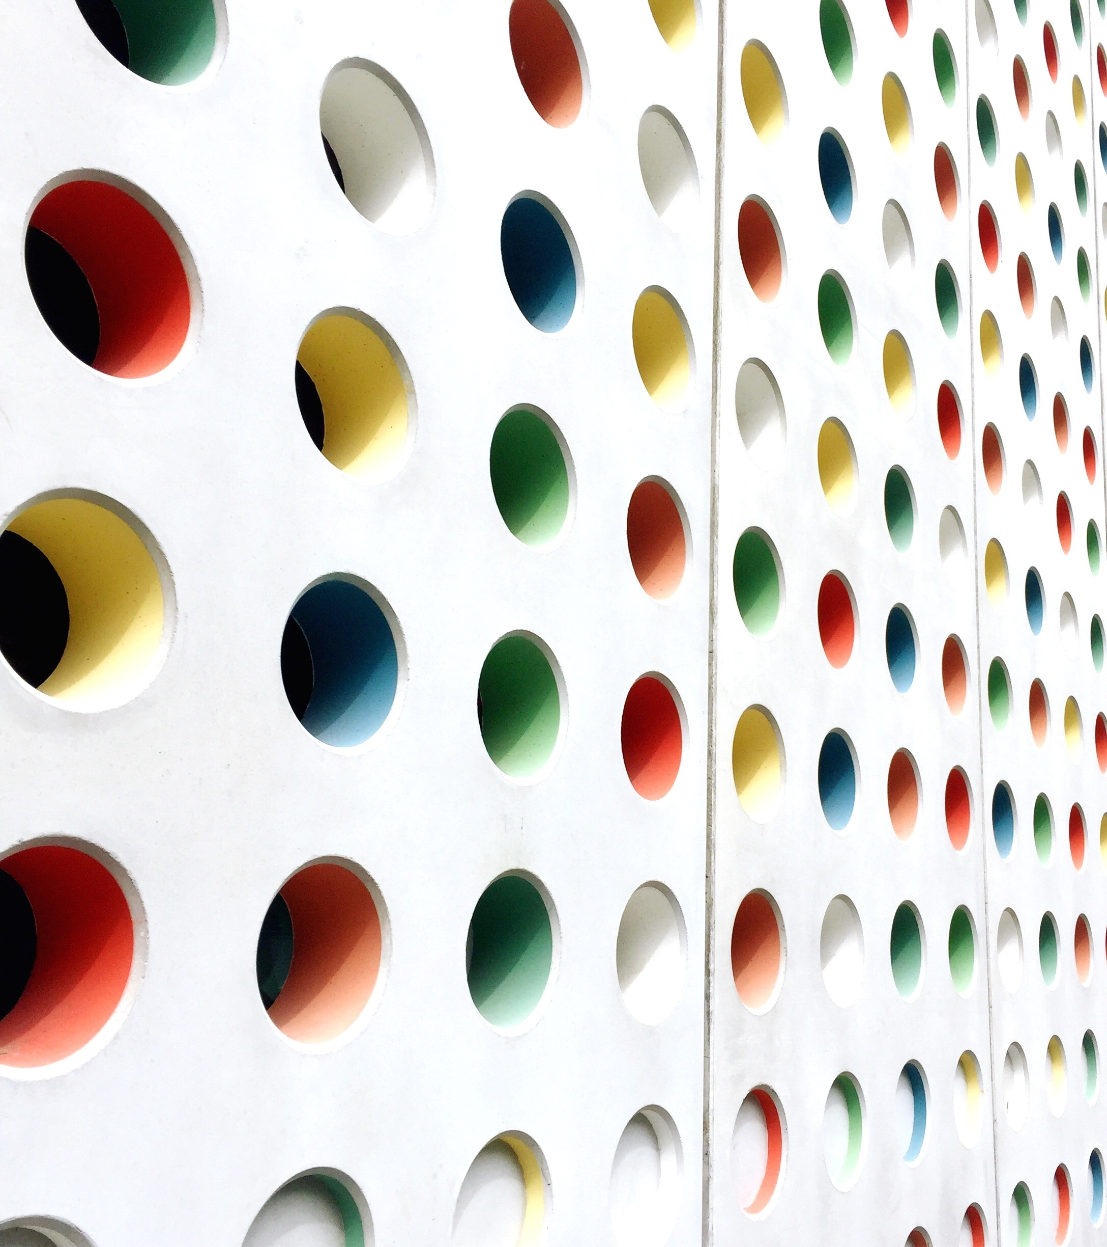
Calculs de flexion

Slide 2

Etude d’une poutre soumise à une charge répartie
$$\vec{F}$$
A
3m
2m
B

Slide 3



Etude d’une poutre soumise à une charge répartie
Soit une poutre de 5m, posée en A et B, un repère cartésien Ro, A, x, y, z.
Un effort concentré F de 32KN
Une charge répartie Q; tel que q=24Kn.m⁻¹
Calculer les efforts en A et en B,
Déterminer le torseur de cohésion dans chaque tronçon,
$$\vec{y}$$
$$\vec{F}$$
$$\vec{x}$$
A
3m
2m
B

